Slide 1

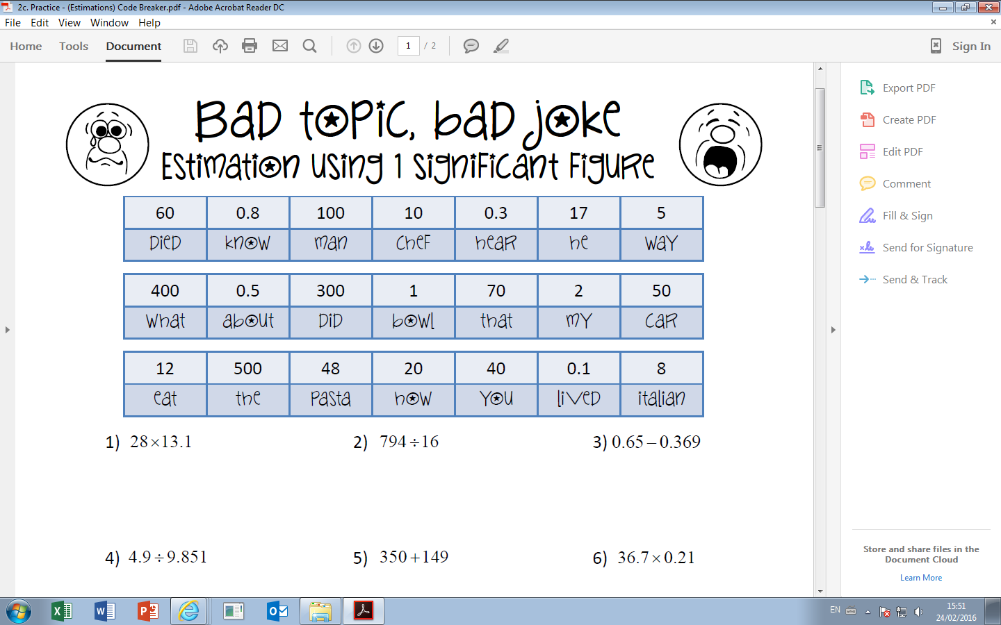
Estimating - Codebreaker

Slide 2
ANSWERS

Slide 3
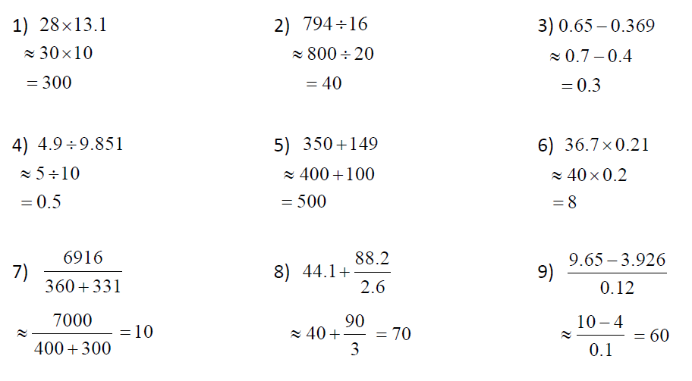
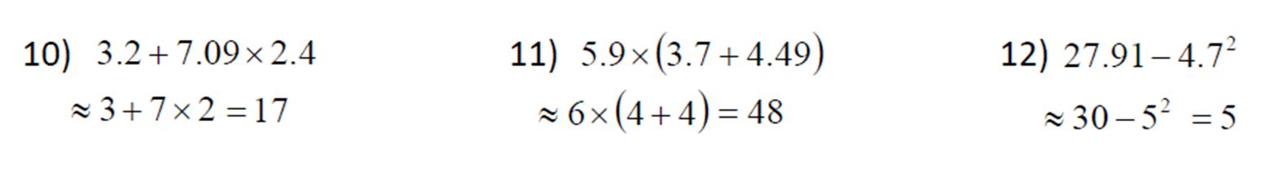
?
?
?
?
?
?
?
?
?
?
?
?

Slide 4
